Slide 1
课程性质及目的
性质
本课程是为信息与计算科学专业大学生开设的一门核心课程 , 在计算机专业本科教学中占有十分重要的地位，从而对信息与计算科学专业也是一门十分重要的课程，编译原理和技术是一切从事计算机软件开发和研究的科学家和工程技术人员必须具备的专业基础知识。
目的
编译程序是计算机系统的基本系统软件，本课程主要介绍设计、实现编译程序时所涉及的基本原理、基本方法和基本技术。通过本课程的学习使学生掌握构造高级程序设计语言编译程序的基本原理、结构、设计与实现技术，培养学生了解和掌握编译原理的基本原理及典型技术,从而能适应构造或维护程序设计语言的编译器的工作以及进行系统软件设计或把编译原理的方法和技术有效的应用于一般的软件设计之中,学习掌握一些软件设计技巧 。

Slide 2
第一章 编译概述
1.1 翻译程序与编译程序
计算机能识别的语言只有机器语言，程序设计语言的引入是解决人机对话鸿沟的一个工具。语言是人与人之间传递信息的媒介和手段。世界上存在着多种语言，人们为了通信方便，建立了各种语言之间的翻译。人与计算机之间的信息交流，同样需要翻译。
每种计算机只懂得自己独特的指令系统——即它只能直接执行用自己的机器语言编写的程序。这对人们来说很不方便，其原因是机器语言对计算机依赖性强、直观性差、编写程序工作量大、程序的结构也欠清晰。因此使用过现代计算机的人们多数都是用接近自然语言的高级程序设计语言来编写程序，但是计算机不能够直接接受和执行用高级语言编写的程序，需要通过一个翻译程序将它翻译成等价的机器语言程序才能执行。

Slide 3
程序设计语言一般可以划分为：
低级语言
低级语言是面向机器的语言，它是为特定的计算机系统设计的语言。如：机器指令、汇编语言是低级语言。
高级语言
高级语言是与具体计算机无关的“通用”语言，它更接近于人类的自然语言和数学表示。如:FORTRAN、Pascal、C、JAVA等等高级语言 。
其他语言
如：控制命令语言、查询语言、脚本语言等。
程序设计语言多种多样，不同语言编写的程序之间可以互相转换，这个转换也可以程序来实现，相应有：

Slide 4
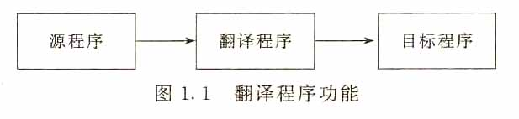
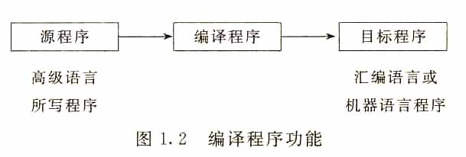
翻译程序(Translator)
翻译程序是把一种语言（称做源语言）所写的程序（源程序）翻译成与之等价的另一种语言（称做目标语言）的程序（目标程序）的语言处理程序。
如果源语言是高级语言（如C、Pascal等），目标语言是低级语言（机器语言或汇编语言），称这种翻译程序为编译程序 。即编译程序是一种翻译程序，它将高级语言所写的源程序翻译成等价的机器语言或汇编语言的目标程序。

Slide 5
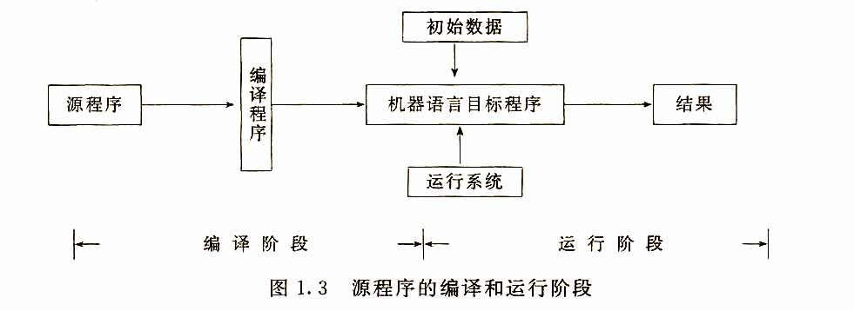
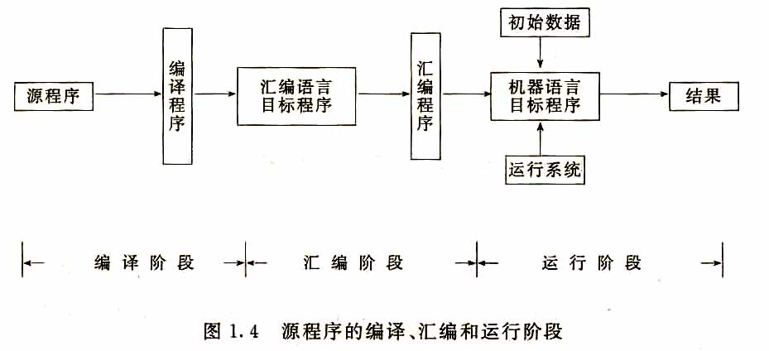
如果源语言是汇编语言，目标语言是机器语言，称这种翻译程序为汇编程序。
采用编译方式在计算机上执行用高级语言编写的程序，需分阶段进行，一般分为两大阶段，即编译阶段和运行阶段，其过程如图1.3所示。
如果编译阶段生成的目标程序不是机器语言程序，而是汇编语言程序，则程序的执行需分3个阶段，即编译阶段、汇编阶段和运行阶段，如图1.4所示。

Slide 6
编译程序的分类
解释程序（Interpreter）
解释程序是一种语言处理程序，它对源程序逐个语句地进行分析，并根据每个语句的含义执行语句指定的功能。
编译程序（翻译程序）与解释程序主要的不同是：编译程序将先生成目标程序，再执行目标程序，而解释程序不生成目标程序，边翻译、边执行。形象地说，这类似于自然语言中的“笔译”与“口译”。
翻译与解释相结合的方法：即先将源程序翻译为中间语言表示的代码，然后再解释执行（这是一种不错的方法）。例如，JAVA语言的源程序翻译为一种称为Bytecode的中间代码，再通过JAVA虚拟机解释执行。

Slide 7
用高级语言编写的程序也可通过解释程序来执行。解释程序也是一种翻译程序，它将源程序作为输入并执行之，即边解释边执行。它与编译程序的主要区别是在解释程序的执行过程中不产生目标程序，而是按照源语言的定义解释执行源程序本身。
设计和构造解释程序、汇编语言的基原理和方法与设计和构造编译程序的原理和方法类似，但更简单。本课程主要介绍设计和构造编译程序的基本原理和方法。

Slide 8
1.2 编译过程和编译程序的基本结构
编译过程是一种语言的翻译过程，故编译的工作过程就类似于外文的翻译过程。例如，我们要将英文句子“I wish you success”翻译成中文句子，其翻译的大致过程是：
(1)词法分析。根据英语的词法规则，从由字母、空格字符和各种标点符号所组成的字符串中识别出一个一个的英文单词。
(2)语法分析。根据英语的语法规则，对词法分析后的单词串进行分析、识别，并做语法正确性的检查，看其是否组成一个符合英语语法的句子。
(3)语义分析。对正确的英文句子分析其含义，并用汉语表示出来。
(4)根据上下文的关系以及汉语语法的有关规则对词句作必要的修饰工作。
(5)最后翻译成中文。
类似地，编译程序是将一种语言形式翻译成另一种语言形式，因此其编译过程一般可划分为下列5个阶段：词法分析、语法分析、语义分析及中间代码生成、代码优化和目标代码生成。

Slide 9
下面，我们以一个简单的程序段为例，分别介绍这5个阶段所完成的任务。 例如，计算圆柱体表面积的程序段如下：
float r，h，s；
s=2*3. 1416*r*(h+r)
第1阶段 词法分析
词法分析阶段的任务是对构成源程序的字符串从左到右进行扫描和分解，根据语言的词法规则，识别出一个一个具有独立意义的单词（也称单词符号，简称符号）。
词法规则是单词符号的形成规则，它规定了哪些字符串构成一个单词符号。上述源程序通过词法分析识别出如下单词符号：
基本字 float
标识符 r，h，s
常数 3. 1416，2
运算符 *，+
界符 ( ) ： ，=

Slide 10
第2阶段 语法分析
语法分析的任务是在词法分析的基础上，根据语言的语法规则从单词符号串中识别出各种语法单位（如表达式、说明、语句等）并进行语法检查，即检查各种语法单位在语法结构上的正确性。
语言的语法规则规定了如何从单词符号形成语法单位，换言之，语法规则是语法单位的形成规则。
上述源程序，通过语法分解，根据语言的语法规则识别单词符号串s=2*3.1416 y,r* (h+r)，其中“s”是〈变量〉，单词符号串“2*3. 1416*r*(h+r)”组合成〈表达式〉这样的语法单位，则由〈变量〉 = 〈表达式〉构成〈赋值语句〉这样的语法单位。在识别各类语法单位的同时进行语法检查，可以看到，上述源程序是一个语法上正确的程序。
上述源程序按C语言语法分析的结果为：
float r，h，s； 是一个复杂的变量声明
s=2*3. 1416*r*(h+r) 是赋值语句

Slide 11
第3阶段 语义分析及中间代码生成
定义一种语言除要求定义语法外，还要求定义其语义，即对语言的各种语法单位赋予具体的意义。语义分析的任务是首先对每种语法单位进行静态的语义审查，然后分析其含义．并用另一种语言形式（比源语言更接近于目标语言的一种中间代码或直接用目标语言）来描述这种语义。例如，上述源程序中，赋值语句的语义为：计算赋值号右边表达式的值，并把它送到赋值号左边的变量所确定的内存单元中。语义分析时．先检查赋值号右边表达式和左边变量的类型是否一致，然后再根据赋值语句的语义，对它进行翻译可得到如下形式的四元式中间代码：
(1) （*， 2， 3. 1416， T₁）
(2) (*， T₁, r， T₂)
(3） (+， h， r， T₃ )
(4) (*， T₂，T₃， T₄)
(5) （=， T₄ ，— ， s ）
其中， T₁ ， T₂ ， T₃ ， T₄ 是编译程序引进的临时变量，存放每条指令的运算结果。上述每一个四元式所表示的语义为：

Slide 12
(1) （*， 2， 3. 1416， T₁）
(2) (*， T₁, r， T₂)
(3） (+， h， r， T₃ )
(4) (*， T₂，T₃， T₄)
(5) （=， T₄ ，— ， s ）
这样，我们将源语言形式的赋值语句翻译为四元式表示的另一种语言形式(中间代码程序)，这两种语言在结构形式上是不同的，但在语义上是等价的。

Slide 13
第4阶段 代码优化
代码优化的任务是对前阶段产生的中间代码进行等价变换或改造，以期获得更为高效的，即省时间和空间的目标代码。优化主要包括局部优化和循环优化等，例如上述四元式经局部优化后得：
(1) (*， 6. 2832, r， T₂)
(2） (+， h， r， T₃ )
(4) (*， T₂，T₃， T₄)
(5) （=， T₄ ，— ， s ）
其中，2和3. 1416两个运算列象都是编译时的已知量，在编译时就可计算出它的值6.2832．而不必等到程序运行时再计算，即不必生成（*， 2， 3. 1416， T₁）的运算指令。

Slide 14
第5阶段 目标代码生成
目标代码生成的任务是将中间代码变换成特定机器上的绝对指令代码或可复位位的指令代码或汇编指令代码。
在编译程序的各个阶段中，都要涉及到表格管理和错误处理。编译程序在工作过程中需要建立一些表格，以登记源程序中所提供的或在编译过程中所产生的一些信息，编译各个阶段的工作都涉及到构造、查找、修改或存取有关表格中的信息，因此在编译程序中必须右一组管理各种表格的程序。一个好的编译程序在编译过程中，应具有广泛的程序查错能力，并能准确地报告错误的种类及出错位置，以便用户查找和纠正，因此在编译程序中还必须有一个出错处理程序。
编译过程的这5个阶段的任务分别由5个程序完成，这5个程序分别称为词法分析程序、语法分析程序、语义分析及中间代码生成程序、代码优化程序和目标代码生成程序，另外再加上表格管理程序和出错处理程序。这些程序便是编译程序的主要组成部分，一个典型的编译程序结构如图1.5所示。

Slide 15
源程序
词法分析程序
语法分析程序
表
出
格
语义分析和中间代码
生成程序
错
管
处
理
理
程
程
序
序
代码优化程序
目标代码
生成程序
目标程序
图1.5 编译程序结构框图
（这是一个逻辑模型，独立于具体的语言和机器）

Slide 16
注意：图中所给出的各个阶段之间的关系是指它们之间的逻辑关系，不一定是执行时间上的先后关系。实际上，可按不同的执行流程来组织上述各阶段的工作，这在很大程度上依赖于编译过程中对源程序扫描的遍数以及如何划分各遍扫描所进行的工作。此处所说的“遍”，是指对源程序或其等价的中间语言程序从头到尾扫描一遍，并完成规定加工处理工作的过程。例如，可以将前述5个阶段的工作结合在一起，对源程序从头到尾扫描一遍来完成编译的各项工作，这种编译程序称为一遍扫描的编译程序。对于某些程序设计语言，用一遍扫描的编译程序去实现比较困难，可采用多遍扫描的编译程序结构，每遍可完成上述菜个阶段的一部分、全部或多个阶段的工作，且每一遍的工作是从前一遍获得的工作结果开始的，最后一遍的工作结果是目标语言程序，第一遍的输入则是用户书写的源程序。
多遍扫描的编译程序较一遍扫描的编译程序少占存储空间，遍数多一些，可使各遍所要完成的功能独立而单纯，其编译程序逻辑结构清晰，但遍数多势必增加输入输出开销，这将降低编译效率。一个编译程序究竟应分成几遍和它所面临的源语言的特征、机器规模、设计的目标等因素有关，很难统一划定。一般在主存可能的前提下，还是遍数少一点为好。

Slide 17
1.3 编译程序的生成方法
一个编译程序可以完全用人工编写程序，也可利用自动生成工具开发编译程序。
用人工编写程序编译程序，一般要考虑下面几个方面。
1．对源语言和目标语言认真分析
编译程序的功能是把某语言的源程序翻译成某台计算机上的目标程序。因此，我们首先要熟悉源语言（如C语言），要正确理解它的语法和语义；其次要搞清楚目标语言和目标机的性质，在此基础上，确定编译程序的结构和所采用的具体策略。
2．设计编译算法
设计编译算法是构造编译程序过程中最关键的一步。把一种语言程序翻译成另一种语言程序的方法很多，但在算法设计中要着重考虑如何使编译程序具有易读性、易改性和易扩充性。

Slide 18
3．选择语言编制程序
根据所设计的算法选用某种语言（如机器语言、汇编语言、Pascal或C语言等）编写出编译程序。早期人们使用机器语盲或汇编语言并用手工方式编写编译程序，虽然目标程序效率高但可靠性差，不便于阅读、修改和移植。从20世纪80年代开始，几乎所有编译程序都用高级语言来编写，这样可以提高开发效率，而且构造出来的编译程序增加了易读性、易修改性和可移植性。
4．调试编译程序
通过大量实例对编写好的编译程序进行调试，调试过程中不断修改、完善编译程序。
5．提交相关文档资料
为方便用户，需提交一份有关编译程序的文档资料，内容包括源语言的文法、目标机指令系统、编译程序结构所采用的具体策略、错误信息表及使用说明等。 编译程序的生成方法

Slide 19
完全由人采用低级语言开发编译程序，工作量很大。我们希望能有一个自动生成编译程序的软件工具，只要把源程序的定义以及机器语言的描述输入到这个软件工具中去，就能自动生成该语言的编译程序。
随着编译技术和自动机理论的发展，近年来已研制出了一些编译程序的自动生成系统。如目前已广泛使用的词法分析程序自动生成系统LEX和语法分析程序自动生成系统YACC等，此外，还有可用来自动产生整个编译程序的软件工具——编译程序产生器，它的功能是将任一语言的词法规则、语法规则和语义解释的描述作为输入，自动生成该语言的编译程序。
生成编译程序的方法还常采用自编译方式和移植方式。采用自编译方式生成编译程序的思想是先用目标机的汇编语言或机器语言对源语言的核心部分构造一个小小的编译程序（可用手动实现），再以它为工具构造一个能够编译更多语言成分的较大编译程序。如此扩展下去，就像滚雪球一样，越滚越大，最后生成人们所期望的整个源语言的编译程序。
利用自动生成工具开发编译程序。如：
LEX 词法分析程序的自动生成程序
YACC、LLgen 语法分析程序的自动生成程序
GAG、CGSS 代码生成程序的自动生成程序

Slide 20
1.4 编译技术在软件开发中的应用
虽然只有少数人从事构造或维护程序语言编译程序的工作，但是大部分系统软件和应用软件的开发，通常要用到编译原理和技术。例如，设计词法分析器的串匹配技术已用于正文编辑器、信息检索系统和模式识别程序，上下文无关文法和语法制导定义已用于创建诸如排版、绘图系统和语言结构化编辑器，代码优化技术已用于程序验证器和从非结构化的程序产生结构化程序的编程之中。通常，在软件开发过程中，我们需要将某种语言开发的程序转换成另一种语言程序，这种转换过程和编译程序的工作过程是类似的，需要对被转换的语言进行词法分析和语法分析，只不过生成的目标语言不一定是可执行的机器语言或汇编语言。
由于编译原理和技术在软件工程的许多领域中被广泛地应用，因此编译原理和技术是一切从事计算机软件开发和研究的科学家和工程技术人员必须具备的专业基础知识。

